Slide 1
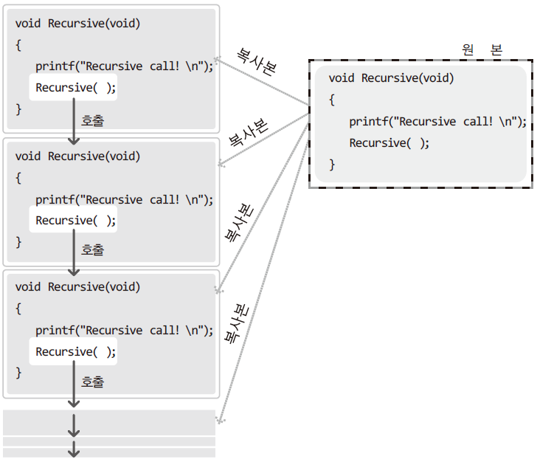
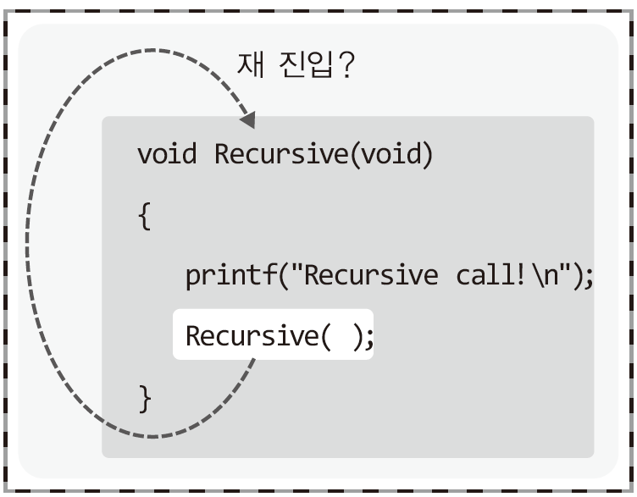
재귀함수의 기본적인 이해 1
재귀함수의 호출 원리
재귀함수의 이해

Slide 2
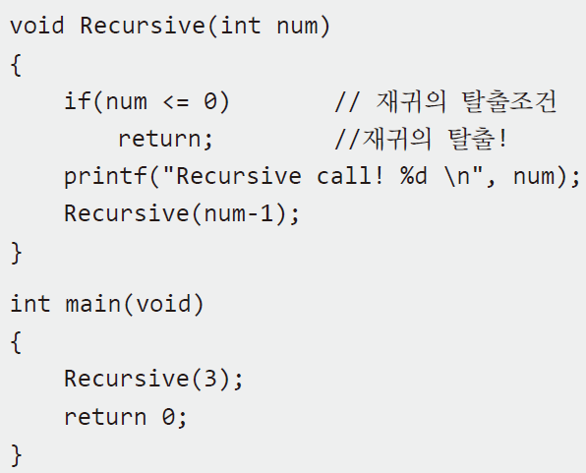
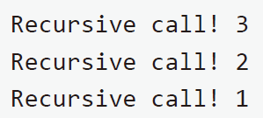
재귀함수의 기본적인 이해 2
재귀함수의 간단한 예
실행결과

Slide 3
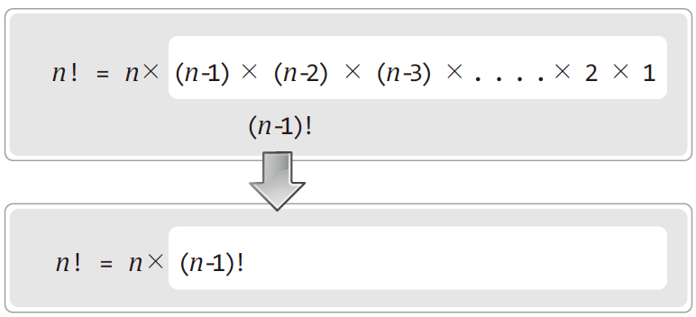
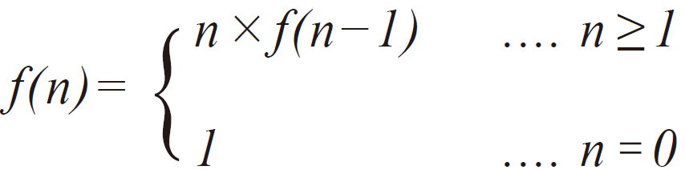
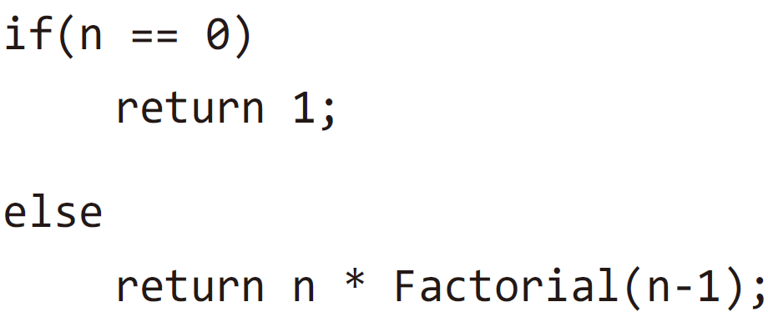
재귀함수의 디자인 사례

Slide 4
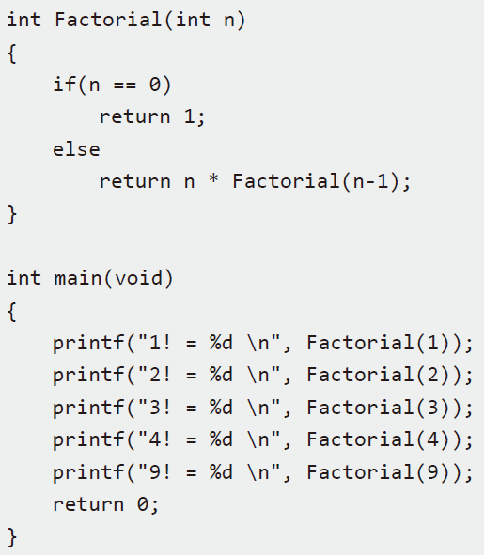
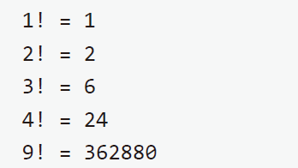
팩토리얼의 재귀적 구현
팩토리얼 구현 결과
실행결과

Slide 5

Chapter 02. 재 귀(Recursion)
Chapter 02-2:
재귀의 활용

Slide 6
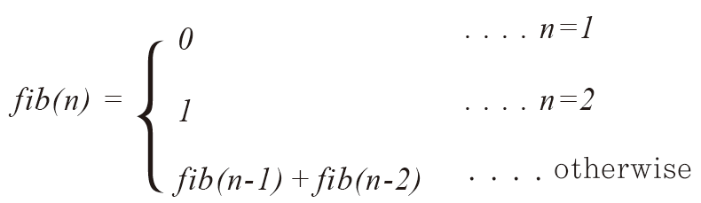
피보나치 수열 1: 이해
피보나치 수열
피보나치 수열의 구성
피보나치 수열의 표현

Slide 7
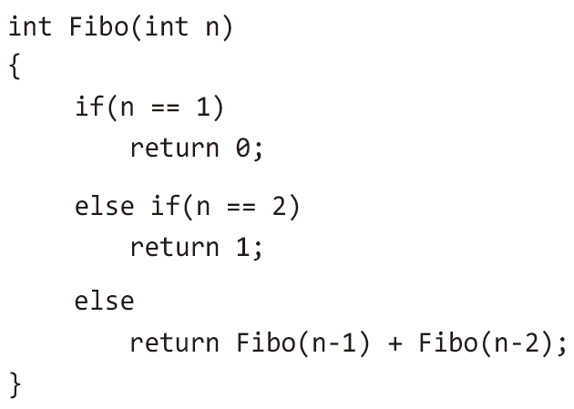
피보나치 수열 2: 코드의 구현

Slide 8
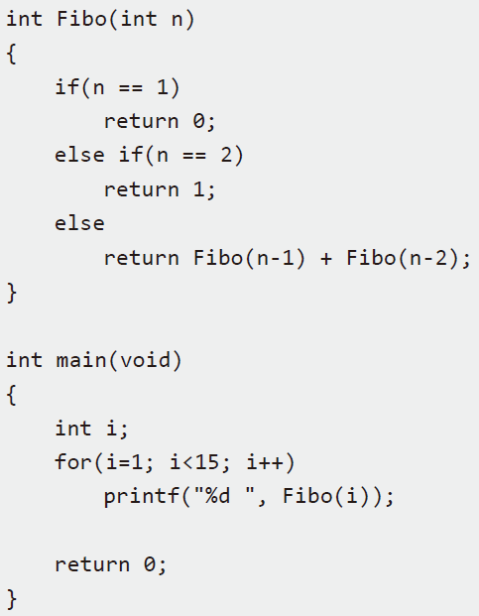
피보나치 수열 3: 완성된 예제
실행결과

Slide 9
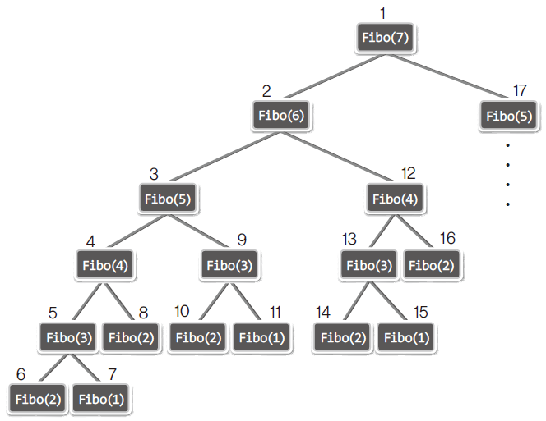
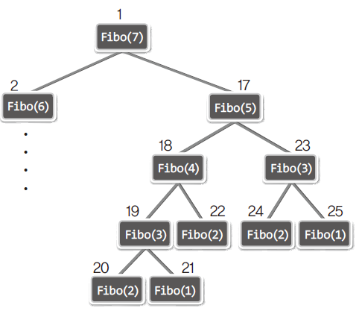
피보나치 수열 4: 함수의 흐름

Slide 10
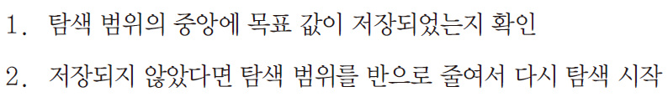
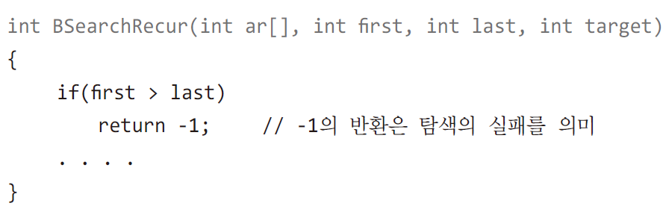
이진 탐색 알고리즘의 재귀구현 1
이진 탐색의 알고리즘의 핵심
이진 탐색의 종료에 대한 논의
first와 last는 각각 탐색의 시작과 끝을 나타내는 변수

Slide 11
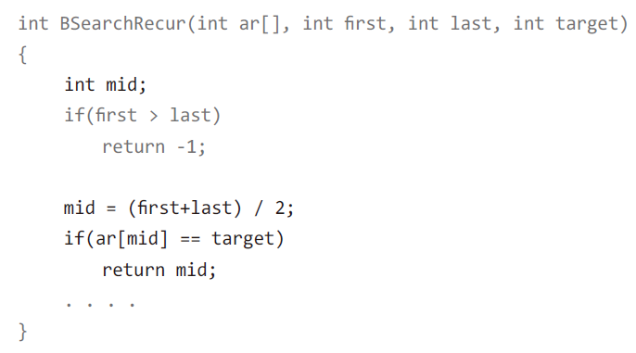
이진 탐색 알고리즘의 재귀구현 2
탐색 대상의 확인!
탐색의 대상에서 중심에 해당하는 인덱스 값 계산
타겟이 맞는지 확인!

Slide 12
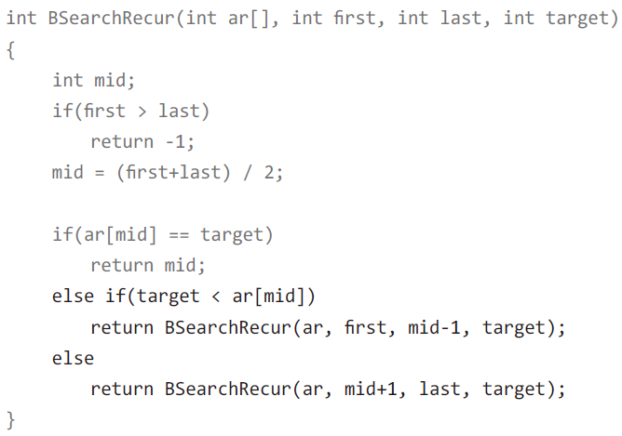
이진 탐색 알고리즘의 재귀구현 3
계속되는 탐색
앞부분을 대상으로 재 탐색
뒷부분을 대상으로 재 탐색

Slide 13
Chapter 02. 재 귀(Recursion)
Chapter 02-3:
하노이 타워

Slide 14
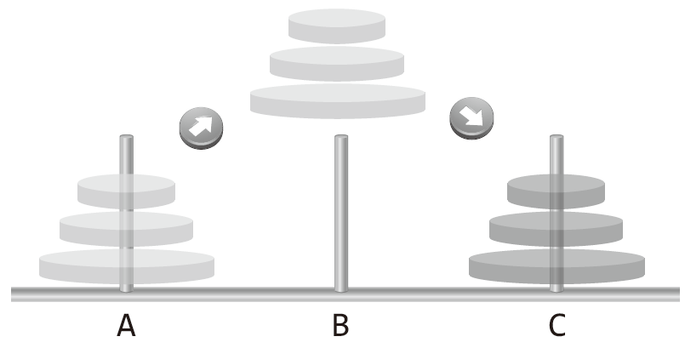
하노이 타워 문제의 이해
원반을 A에서 C로 이동하기
아래의 제약사항을 만족하면서
A의 모든 원반을 C로 옮기는 문제!
물론 옮기는 과정에서 B를 활용한다.
제약사항
∙ 원반은 한 번에 하나씩만 옮길 수 있습니다.
∙ 옮기는 과정에서 작은 원반의 위에 큰 원반이 올려져서는 안됩니다.

Slide 15
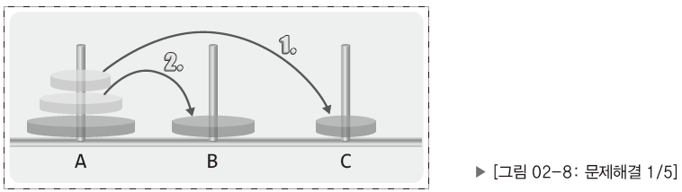
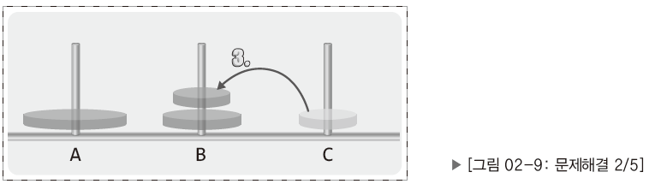
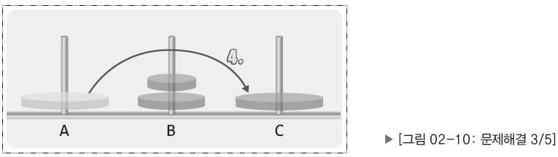
하노이 타워 문제 해결의 예 1

Slide 16
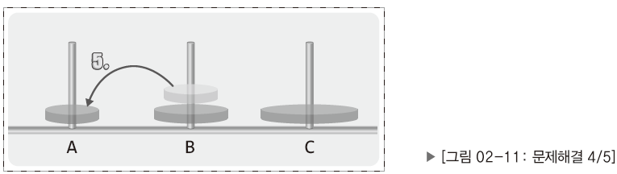
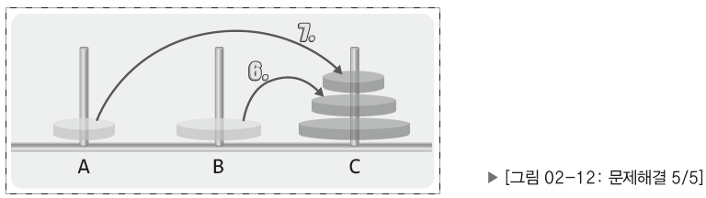
하노이 타워 문제 해결의 예 2
지금 보인 과정에서 반복의 패턴을 찾아야 문제의 해결을 위한 코드를 작성할 수 있다!.

Slide 17
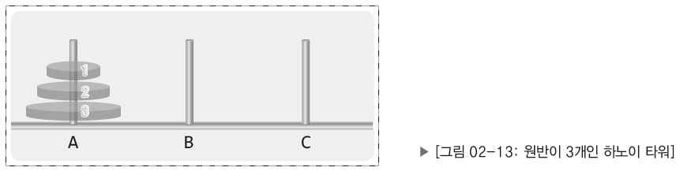
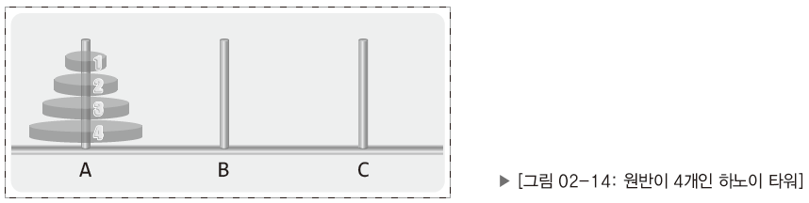
반복되는 일련의 과정을 찾기 위한 힌트
A의 세 원반을 C로 옮기기 위해서는 원반 3을 C로 옮겨야 한다. 그리고 이를 위해서는 원반 1과 2를 우선 원반 B로 옮겨야 한다.
위와 아래의 두 예를 통해서 문제의 해결에 있어서 반복이 되는 패턴이 있음을 알 수 있다.
A의 네 원반을 C로 옮기기 위해서는 원반 4를 C로 옮겨야 한다. 그리고 이를 위해서는 원반 1과 2와 3을 우선 원반 B로 옮겨야 한다.

Slide 18

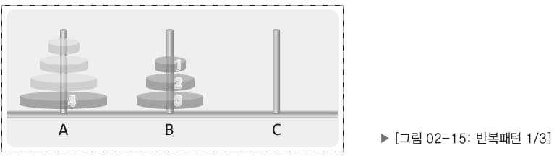
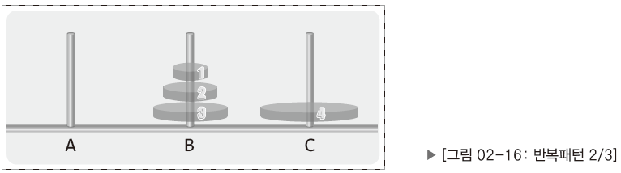
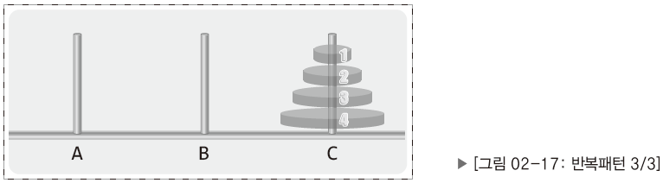
하노이 타워의 반복패턴 연구 1
목적. 원반 4개를 A에서 C로 이동
1. 작은 원반 3개를 A에서 B로 이동
2. 큰 원반 1개를 A에서 C로 이동
3. 작은 원반 3개를 B에서 C로 이동

Slide 19
하노이 타워의 반복패턴 연구 2
목적. 원반 4개를 A에서 C로 이동
목적. 큰 원반 n개를 A에서 C로 이동
1. 작은 원반 3개를 A에서 B로 이동
1. 작은 원반 n-1개를 A에서 B로 이동
2. 큰 원반 1개를 A에서 C로 이동
2. 큰 원반 1개를 A에서 C로 이동
3. 작은 원반 3개를 B에서 C로 이동
3. 작은 원반 n-1개를 B에서 C로 이동

Slide 20
하노이 타워 문제의 해결 1
하노이 타워 함수의 기본 골격
void HanoiTowerMove(int num, char from, char by, char to)
{
. . . .
}
원반 num의 수에 해당하는 원반을 from에서 to로
이동을 시키되 그 과정에서 by를 활용한다.
목적. 큰 원반 n개를 A에서 C로 이동
HanoiTowerMove(num, from, by, to);
1. 작은 원반 n-1개를 A에서 B로 이동
HanoiTowerMove(num-1, from, to, by);
2. 큰 원반 1개를 A에서 C로 이동
printf( . . . . );
3. 작은 원반 n-1개를 B에서 C로 이동
HanoiTowerMove(num-1, by, from, to);

Slide 21
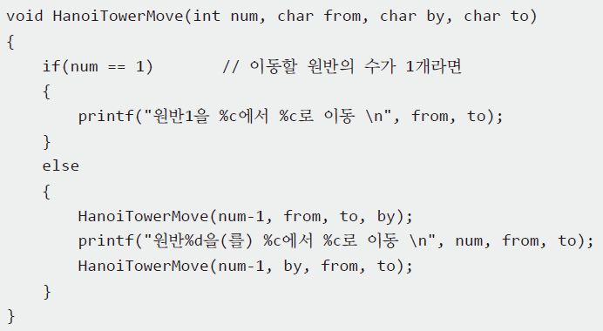
하노이 타워 문제의 해결 2
목적. 큰 원반 n개를 A에서 C로 이동
HanoiTowerMove(num, from, by, to);
1. 작은 원반 n-1개를 A에서 B로 이동
HanoiTowerMove(num-1, from, to, by);
2. 큰 원반 1개를 A에서 C로 이동
printf( . . . . );
3. 작은 원반 n-1개를 B에서 C로 이동
HanoiTowerMove(num-1, by, from, to);

Slide 22
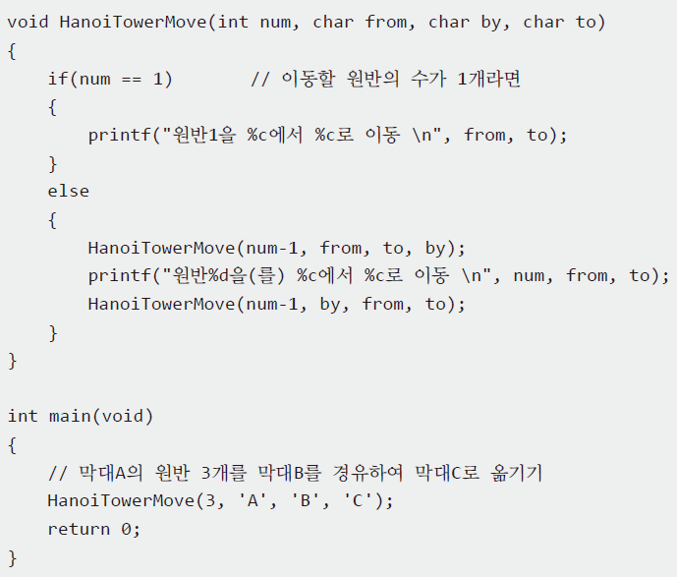
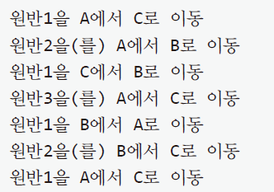
하노이 타워 문제의 해결 3
실행결과

